Slide 1
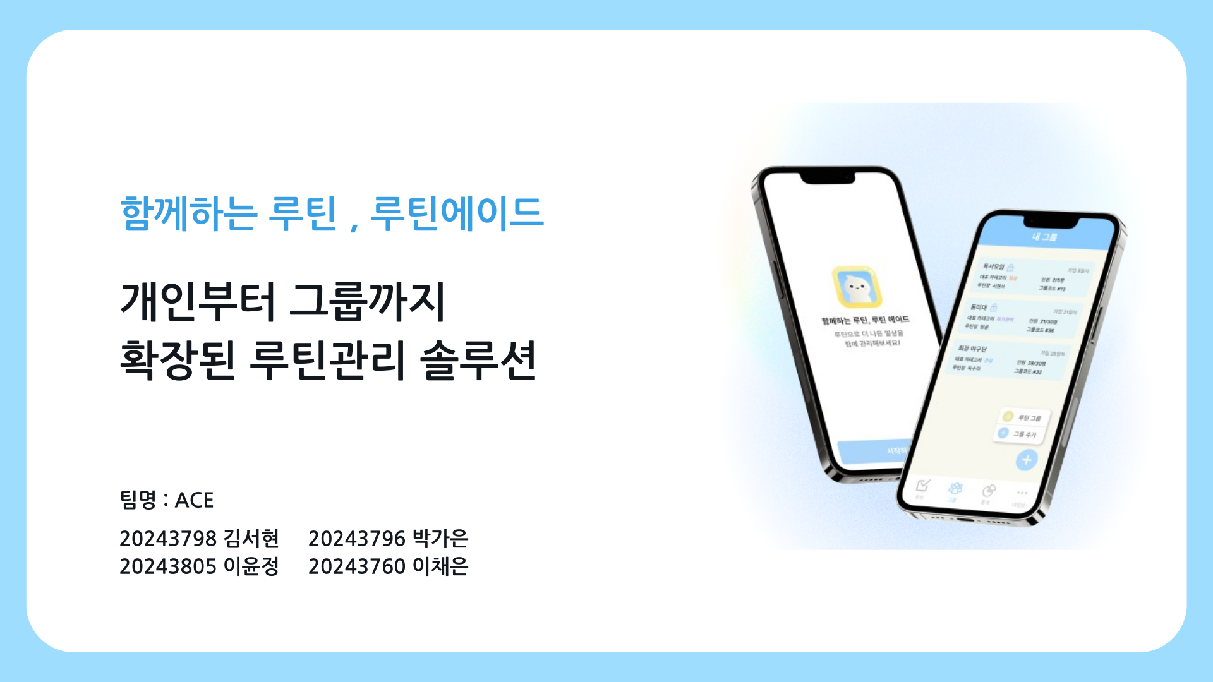
Notes:
안녕하세요. 팀 ACE의 발표자 김서현입니다.
저희 팀이 개발한, 개인부터 그룹까지 확장된 루틴관리 솔루션, 루틴에이드를 지금부터 소개해보도록 하겠습니다.

Slide 2
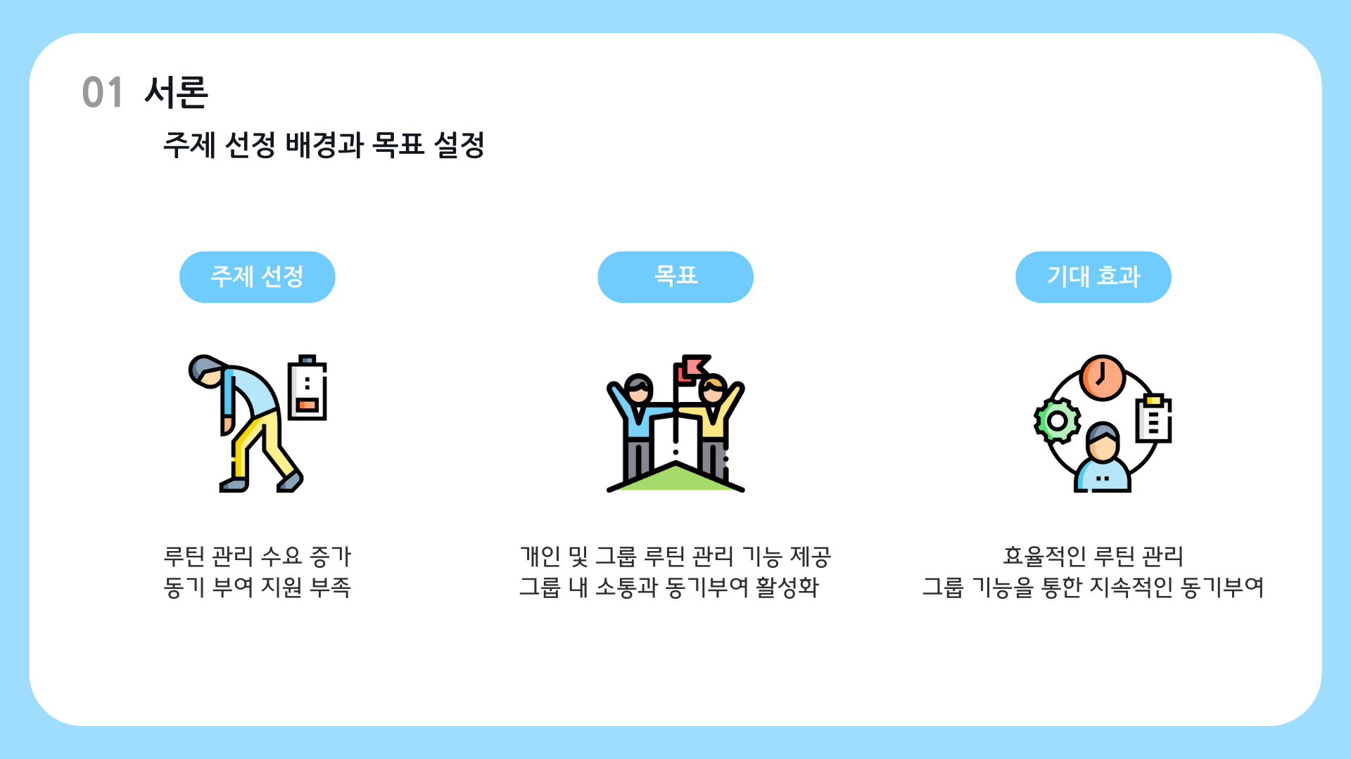
Notes:
최근 루틴 관리에 대한 수요가 증가하고 있지만, 많은 사람들이 충분한 동기 부여를 받지 못하고 있습니다.
저희 앱은 이러한 문제를 해결하기 위해, 개인 및 그룹 루틴 관리와
그룹 내 소통을 통한/ 동기 부여 제공을 목표로 하고 있습니다.
이를 통해 사용자들은 효율적으로 루틴을 관리하고, 그룹 기능을 통해 지속적인 동기 부여를 받을 수 있습니다.

Slide 3
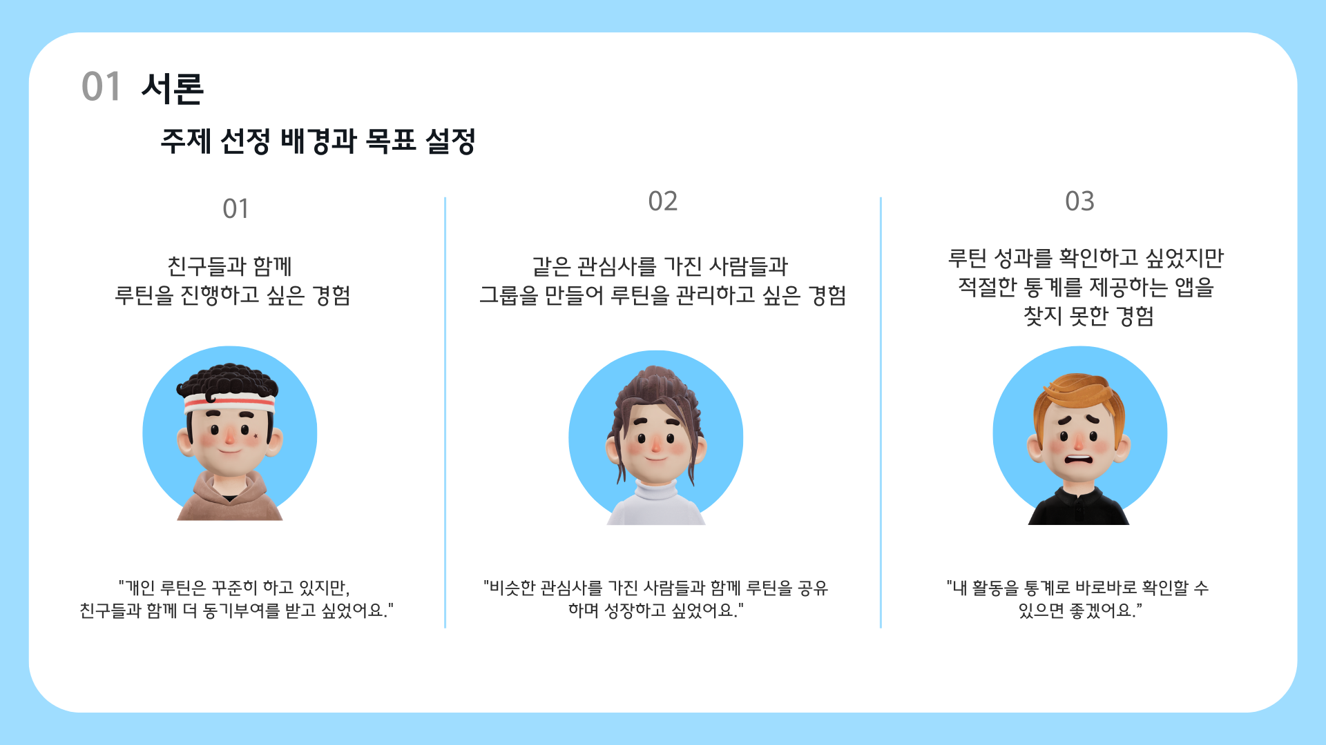
Notes:
루틴 관리에 대한 관심이 높아지면서, 많은 사람들이/ 친구들과 함께 루틴을 진행하거나/
같은 관심사를 가진 사람들과 그룹을 만들어/ 루틴을 관리하고/
자신의 루틴 성과를 통계로 확인하고자 합니다.

Slide 4
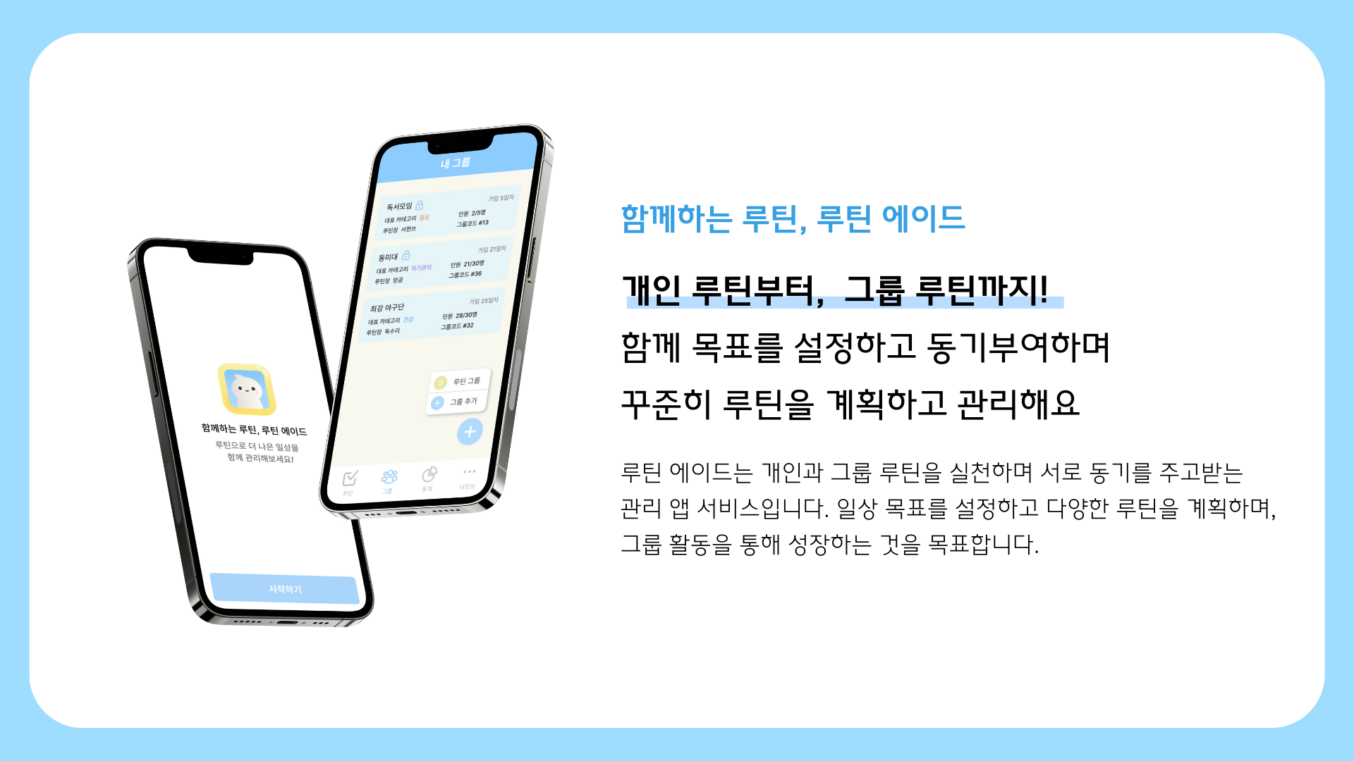
Notes:
이러한 사용자들의 니즈를 충족시키기 위해
개인 루틴부터 그룹 루틴까지 함께 목표를 설정하고 동기부여하며,
꾸준히 루틴을 계획하고 관리할 수 있는 루틴에이드 어플을 개발하였습니다.

Slide 5
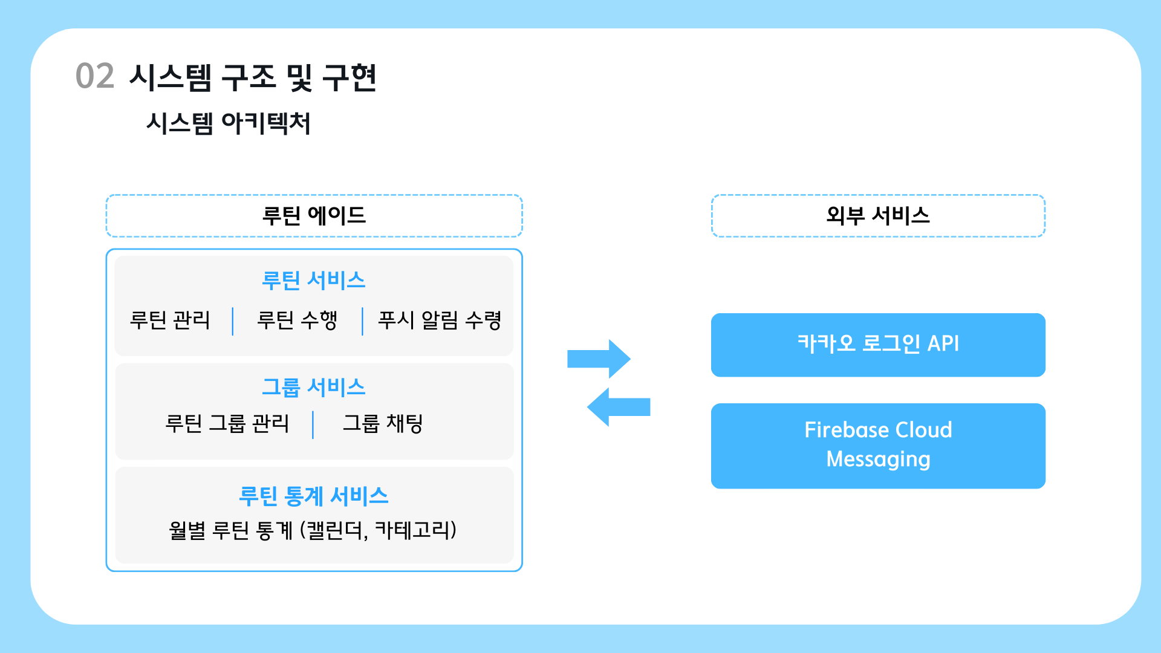
Notes:
다음으로, 시스템 아키텍처입니다.
내부 서비스는 크게 루틴, 그룹, 루틴 통계 서비스로 나뉘며,
외부 서비스와의 통신에는 카카오 로그인 API와 Firebase Cloud Messaging을 활용하였습니다.

Slide 6
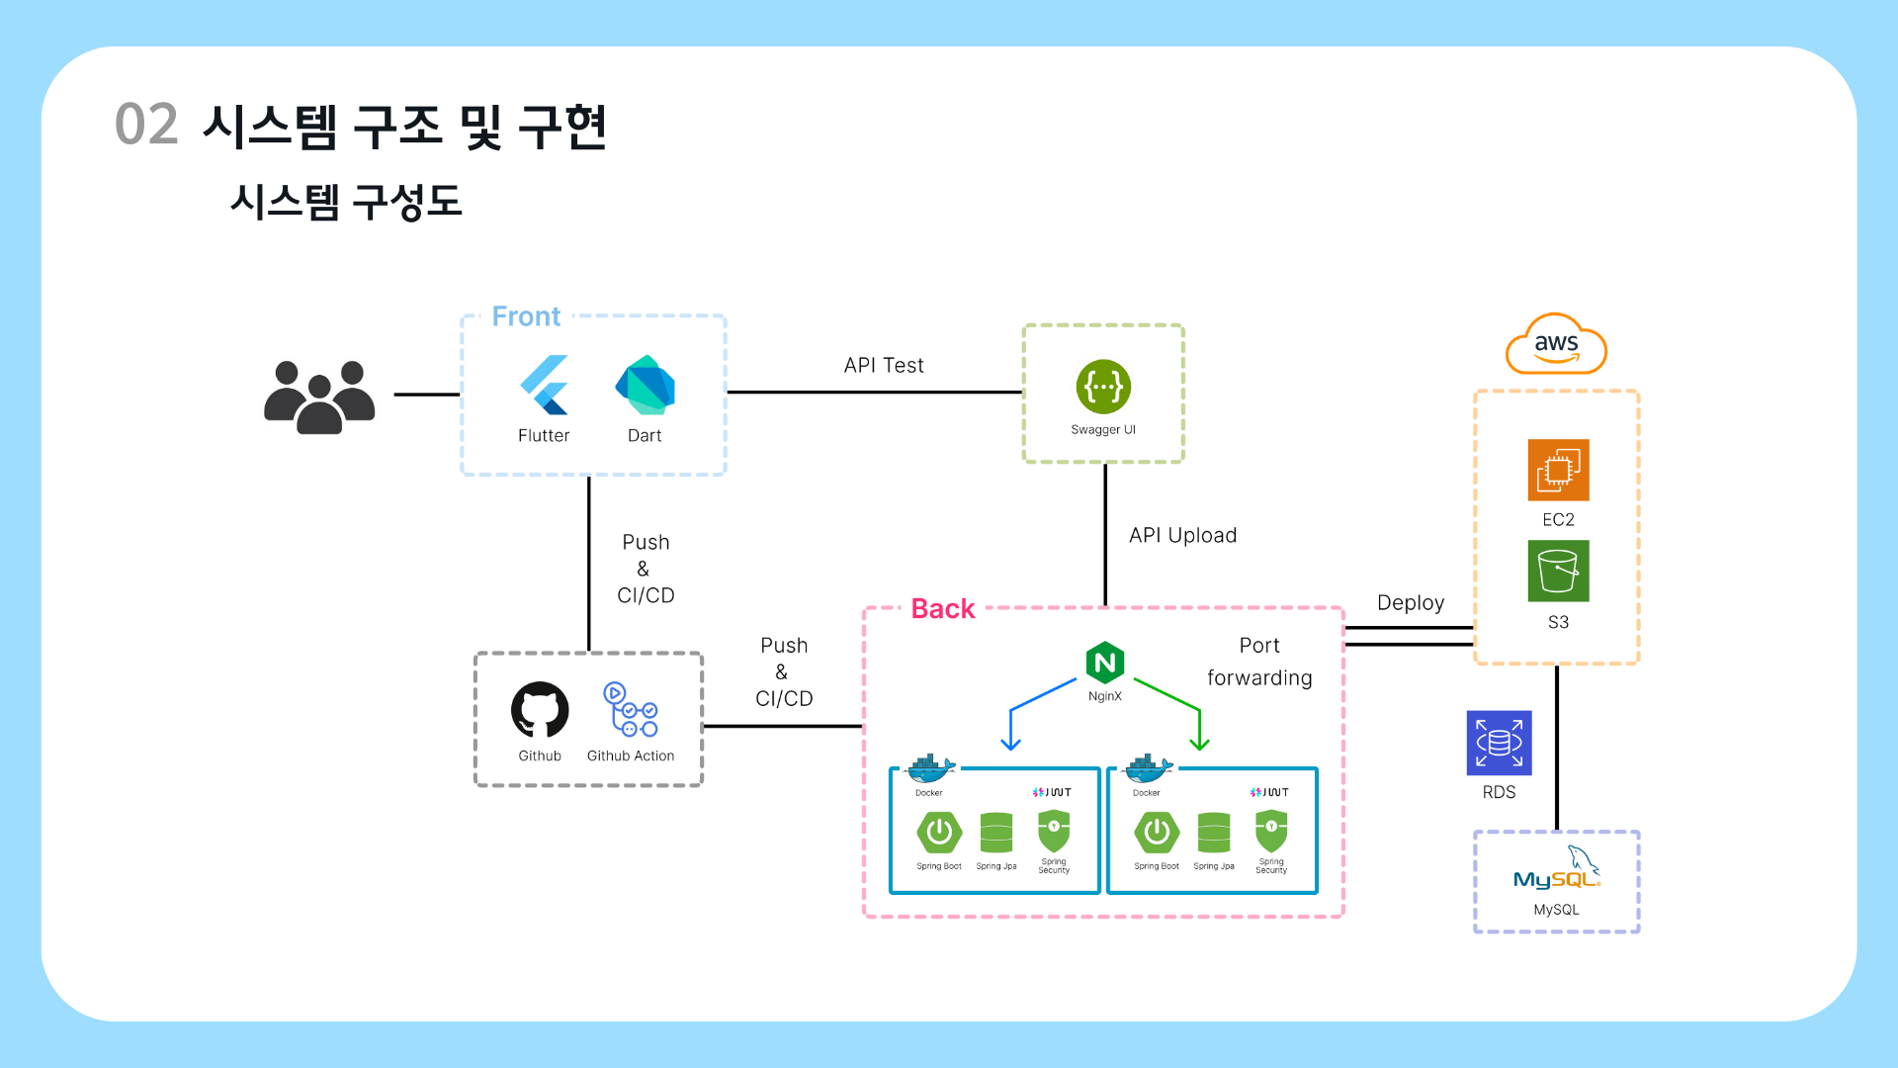
Notes:
지금 보시는 이 화면은 시스템 구성도입니다.
프론트엔드는 Flutter를, 백엔드는 Java 기반 Spring Boot를 이용하여 개발하였습니다.

Slide 7
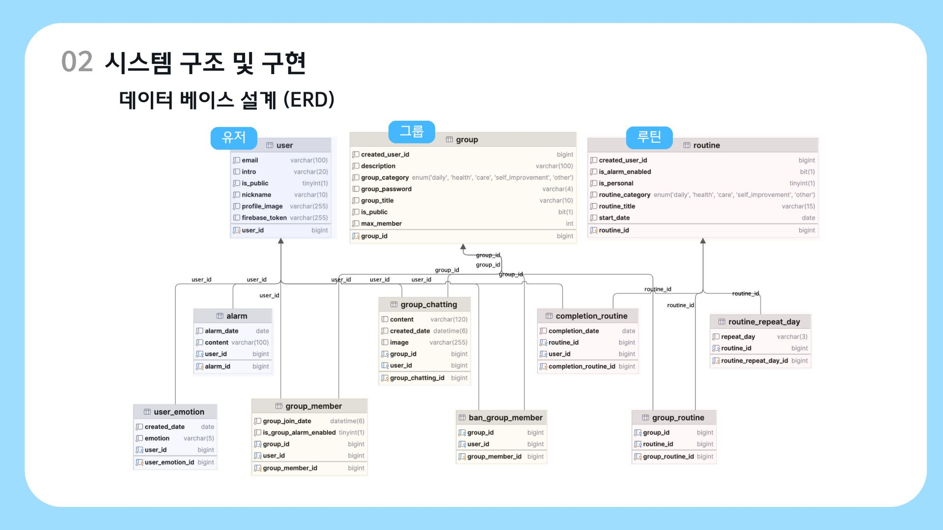
Notes:
이어서 데이터베이스를 설계한 ERD입니다.
다음과 같이 크게 유저/ 그룹/ 루틴 관련 테이블들로 각각 나뉘어 구성되어 있습니다.

Slide 8
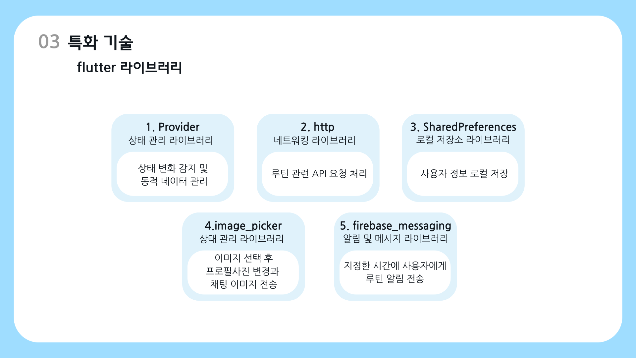
Notes:
다음으로, 개발에 사용된 주요 특화 기술들에 대해 설명드리겠습니다.
프론트엔드는 사용자 경험 향상을 위해 화면과 같은 다양한 Flutter 라이브러리를 사용하여 개발하였습니다.

Slide 9
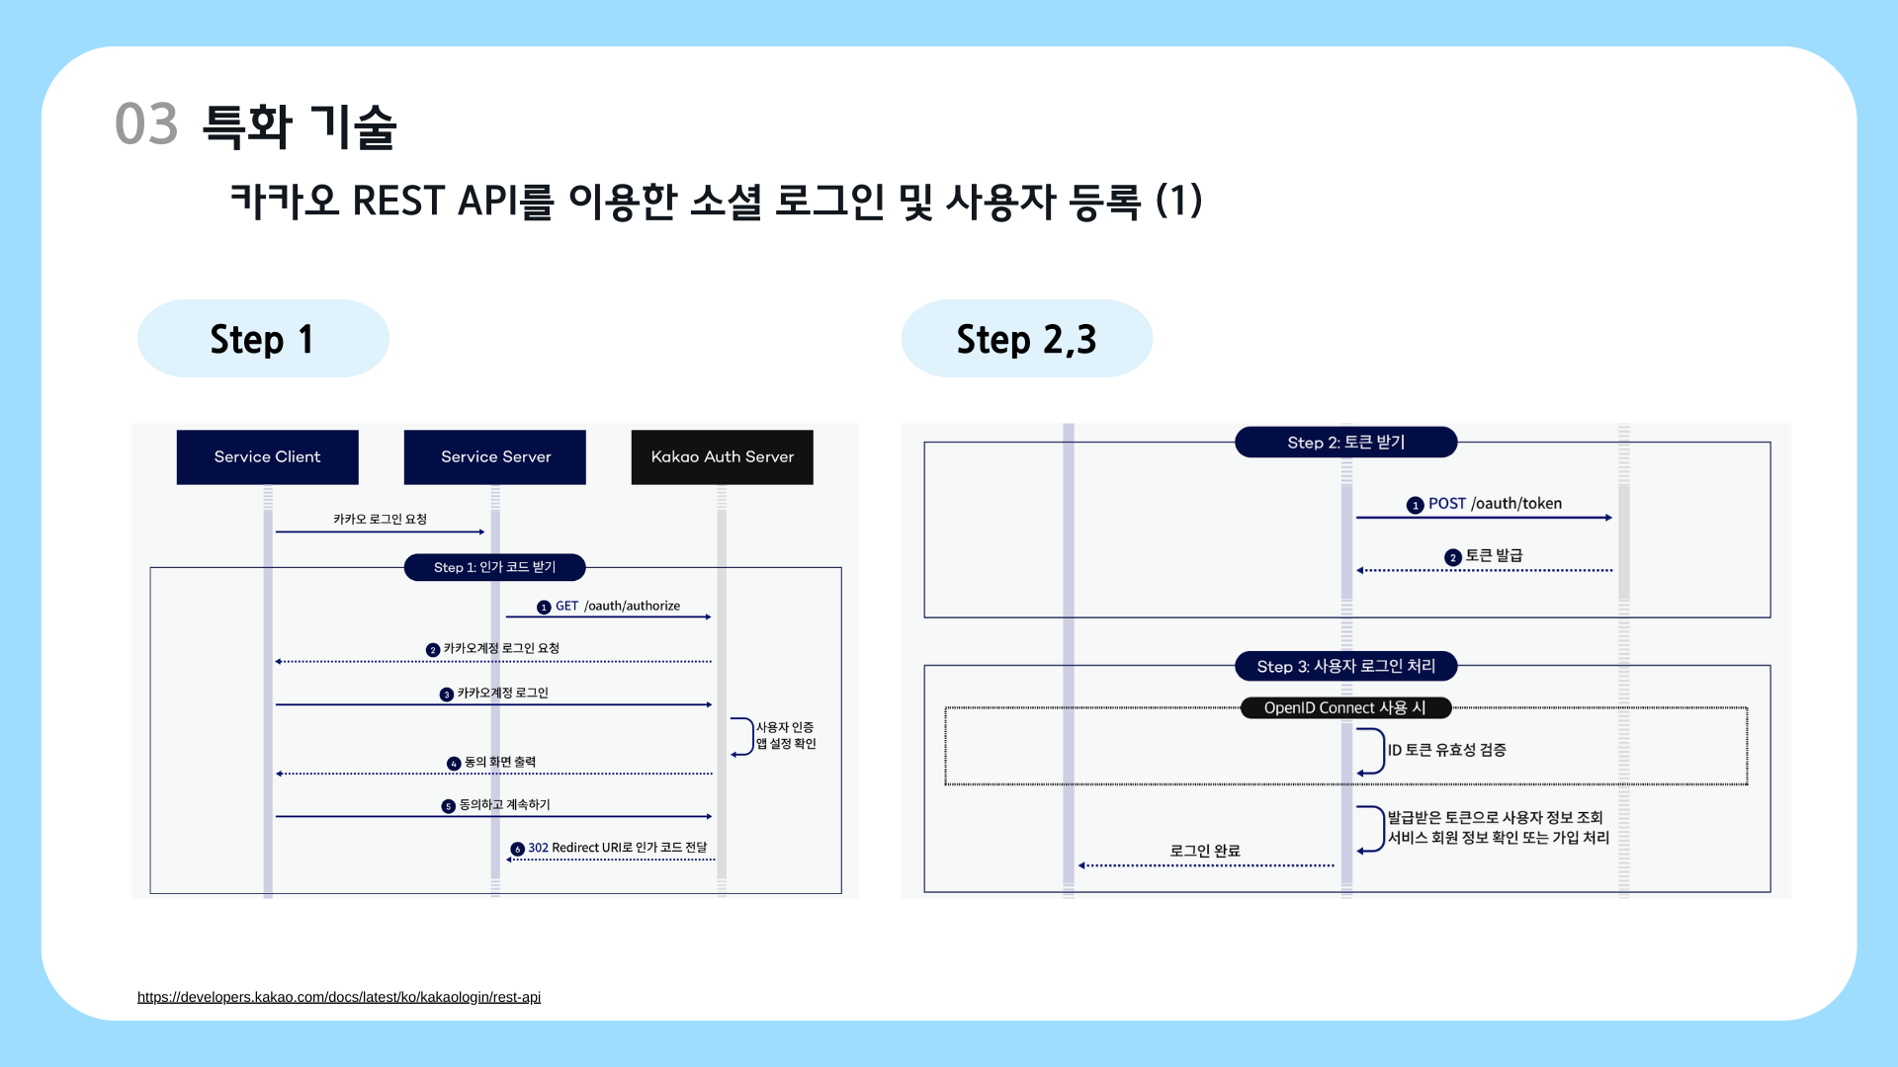
Notes:
또한, 카카오 로그인 API를 활용하여, 화면에 보이는 절차에 따라
사용자의 카카오 계정 정보를 가져와 서비스를 이용할 수 있도록 구현했습니다.

Slide 10
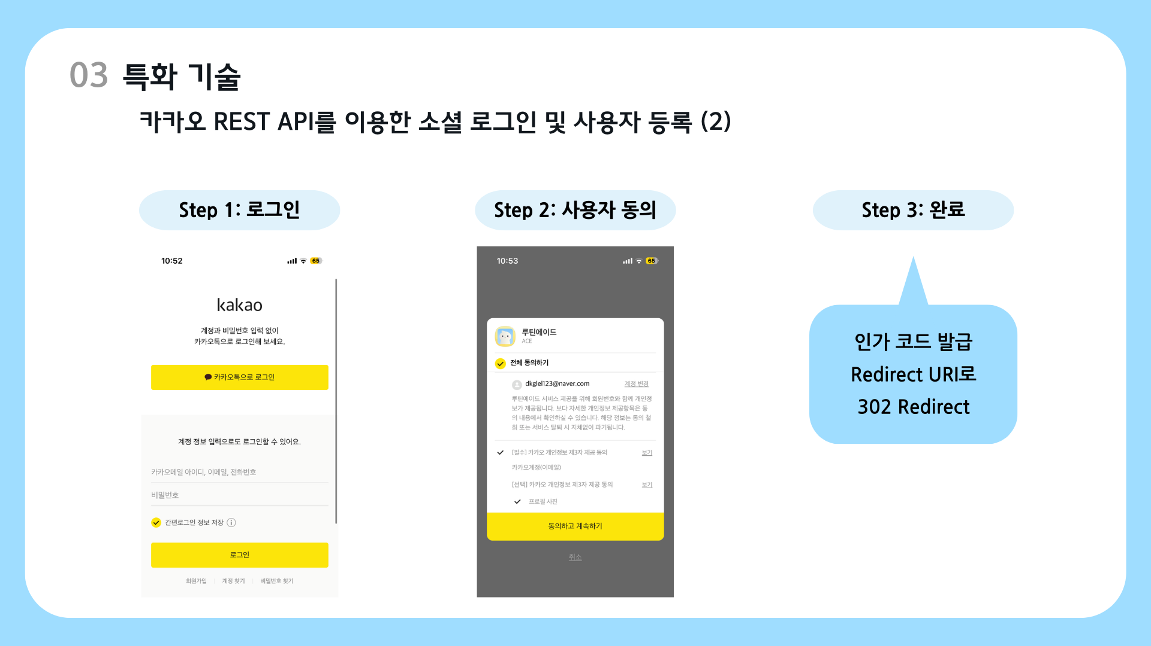
Notes:
사용자는 자신의 카카오 계정을 입력하고,
프로필 이미지 등 / 선택적인 동의 항목을 활성화하여 손쉽게 서비스에 가입할 수 있습니다.

Slide 11
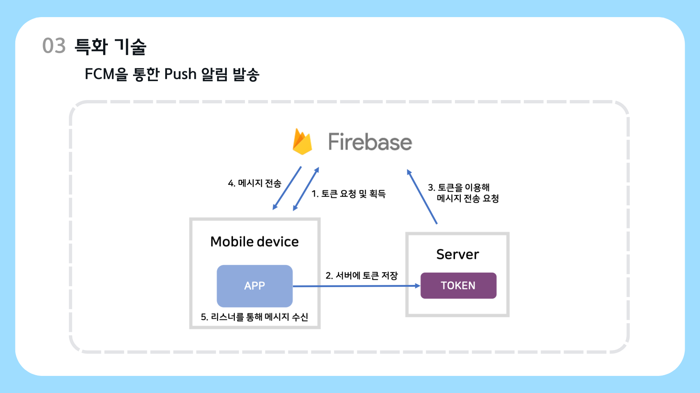
Notes:
이어서, 루틴 에이드에서는 Firebase Cloud Messaging 플랫폼을 활용해
각 사용자 모바일 기기의 고유 토큰을 분석 및 처리하여, 화면 속 절차에 따라 개별 맞춤형 푸시 알림을 제공합니다.

Slide 12
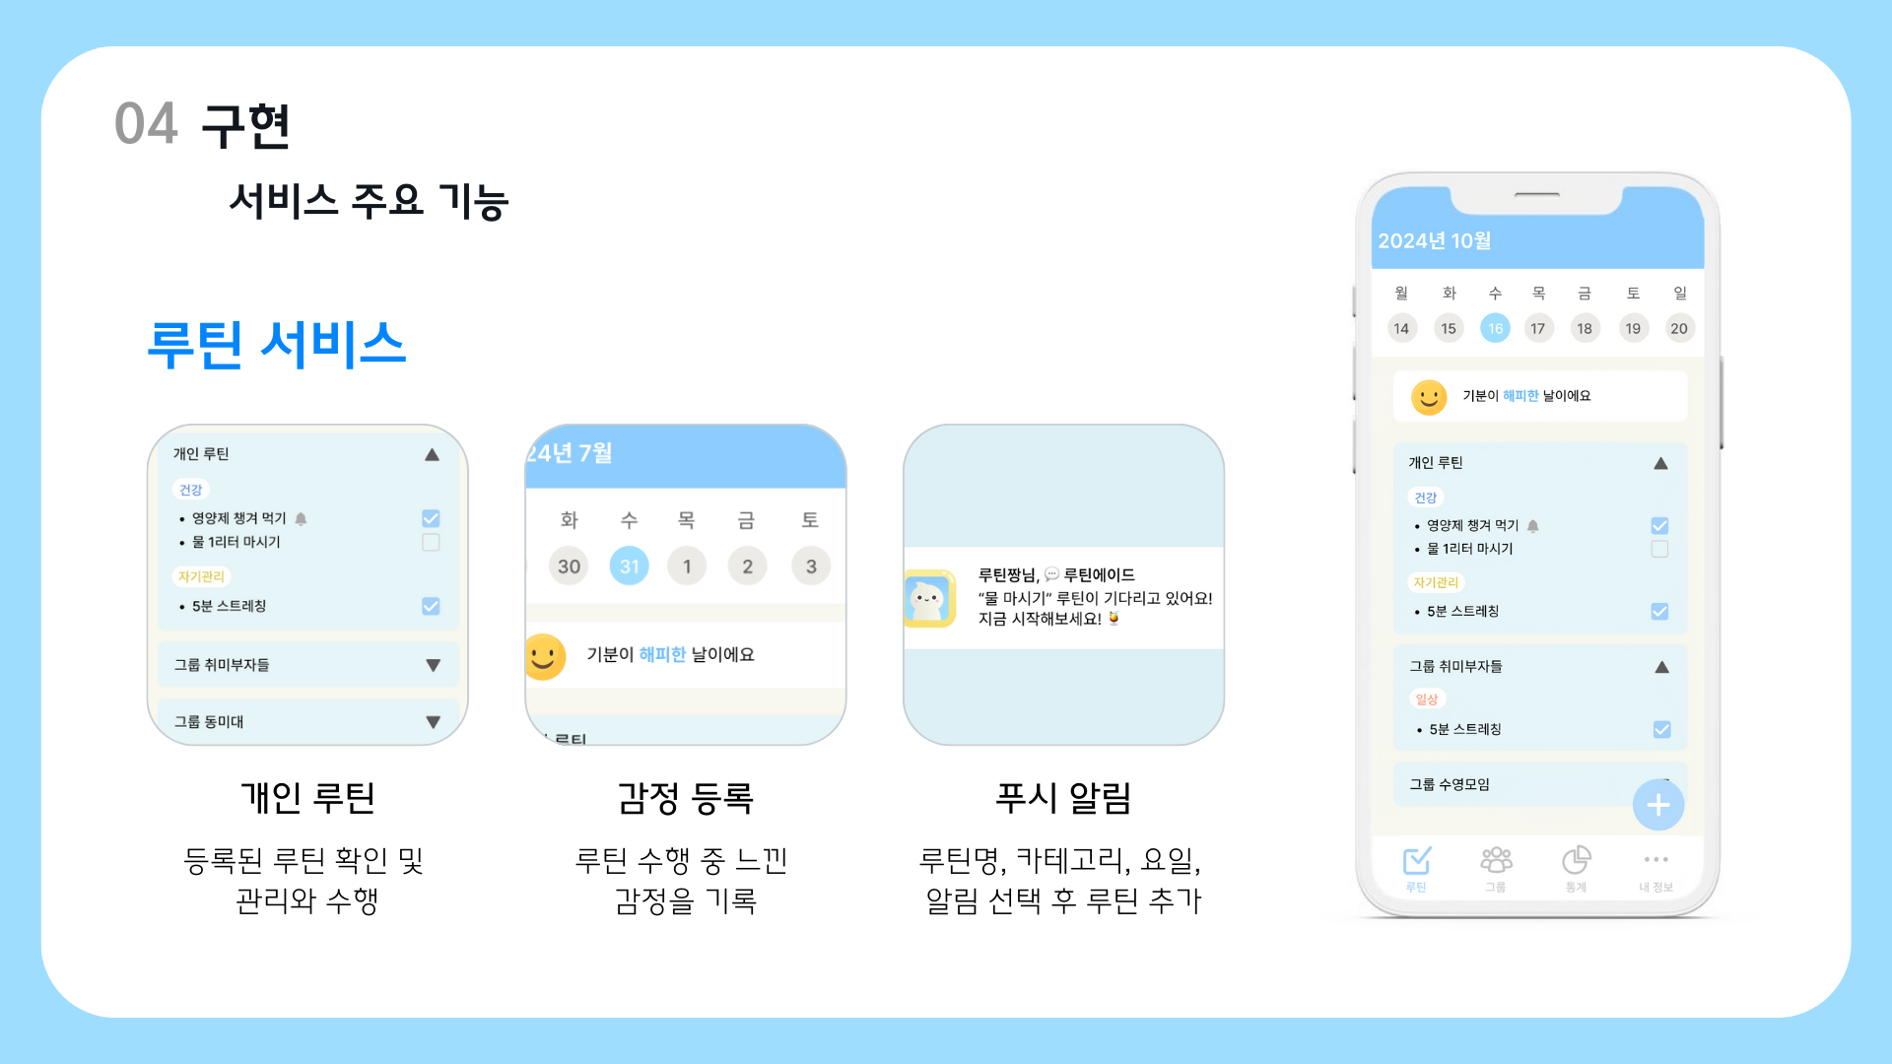
Notes:
다음으로는 서비스 주요 기능입니다.
루틴 서비스에서는 개인 루틴을 관리하고, 루틴을 수행하며 느낀 감정을 기록할 수 있습니다.
또, 루틴이 있는 날, 매일 오전 10시에 푸시 알림을 전송하여 사용자가 루틴 잊지 않고 수행할 수 있도록 돕습니다.

Slide 13
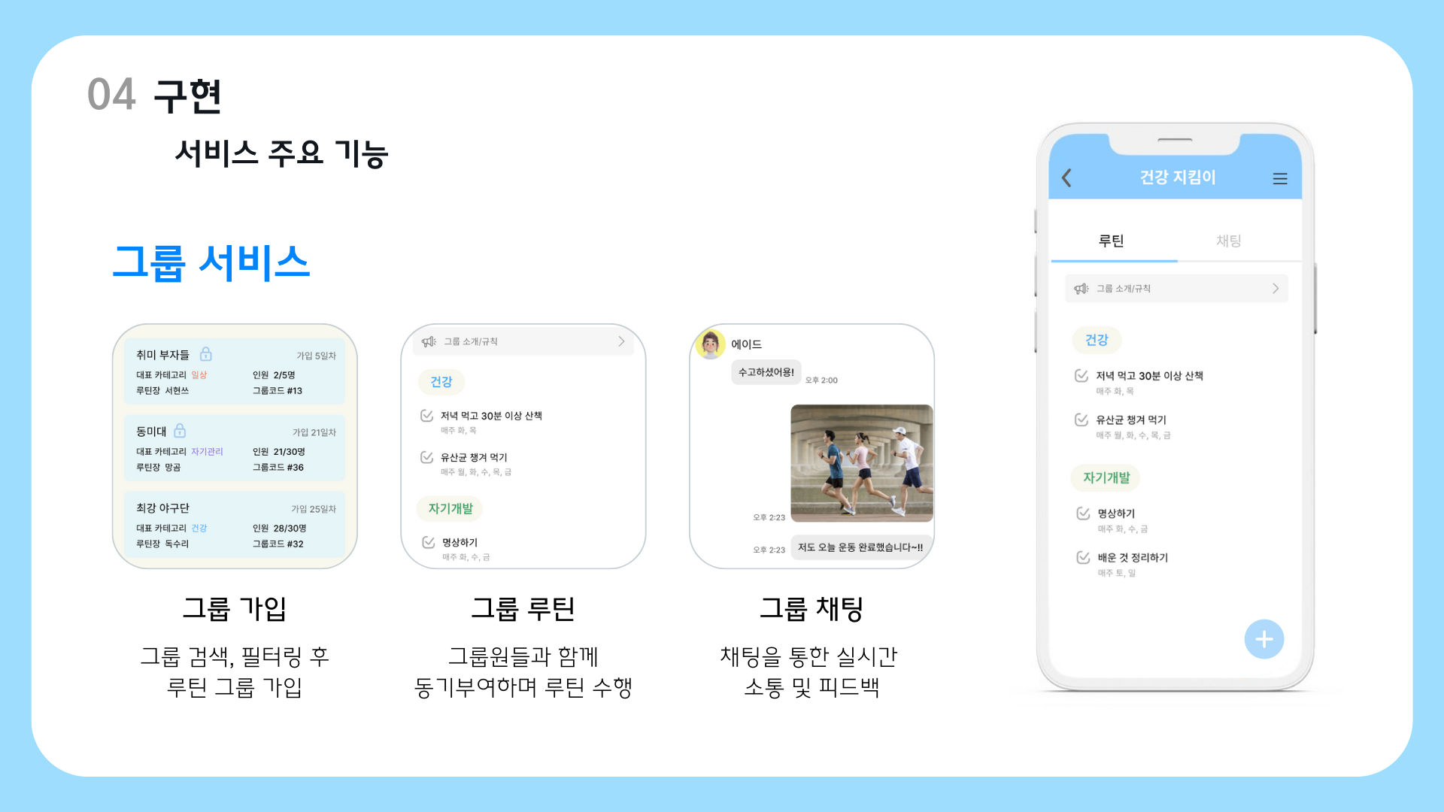
Notes:
그룹 서비스에서는 그룹을 가입, 생성이 가능하며, 그룹원들과 함께 루틴을 수행할 수 있습니다.
그룹 채팅을 통한 실시간 소통 및 피드백이 가능합니다.

Slide 14
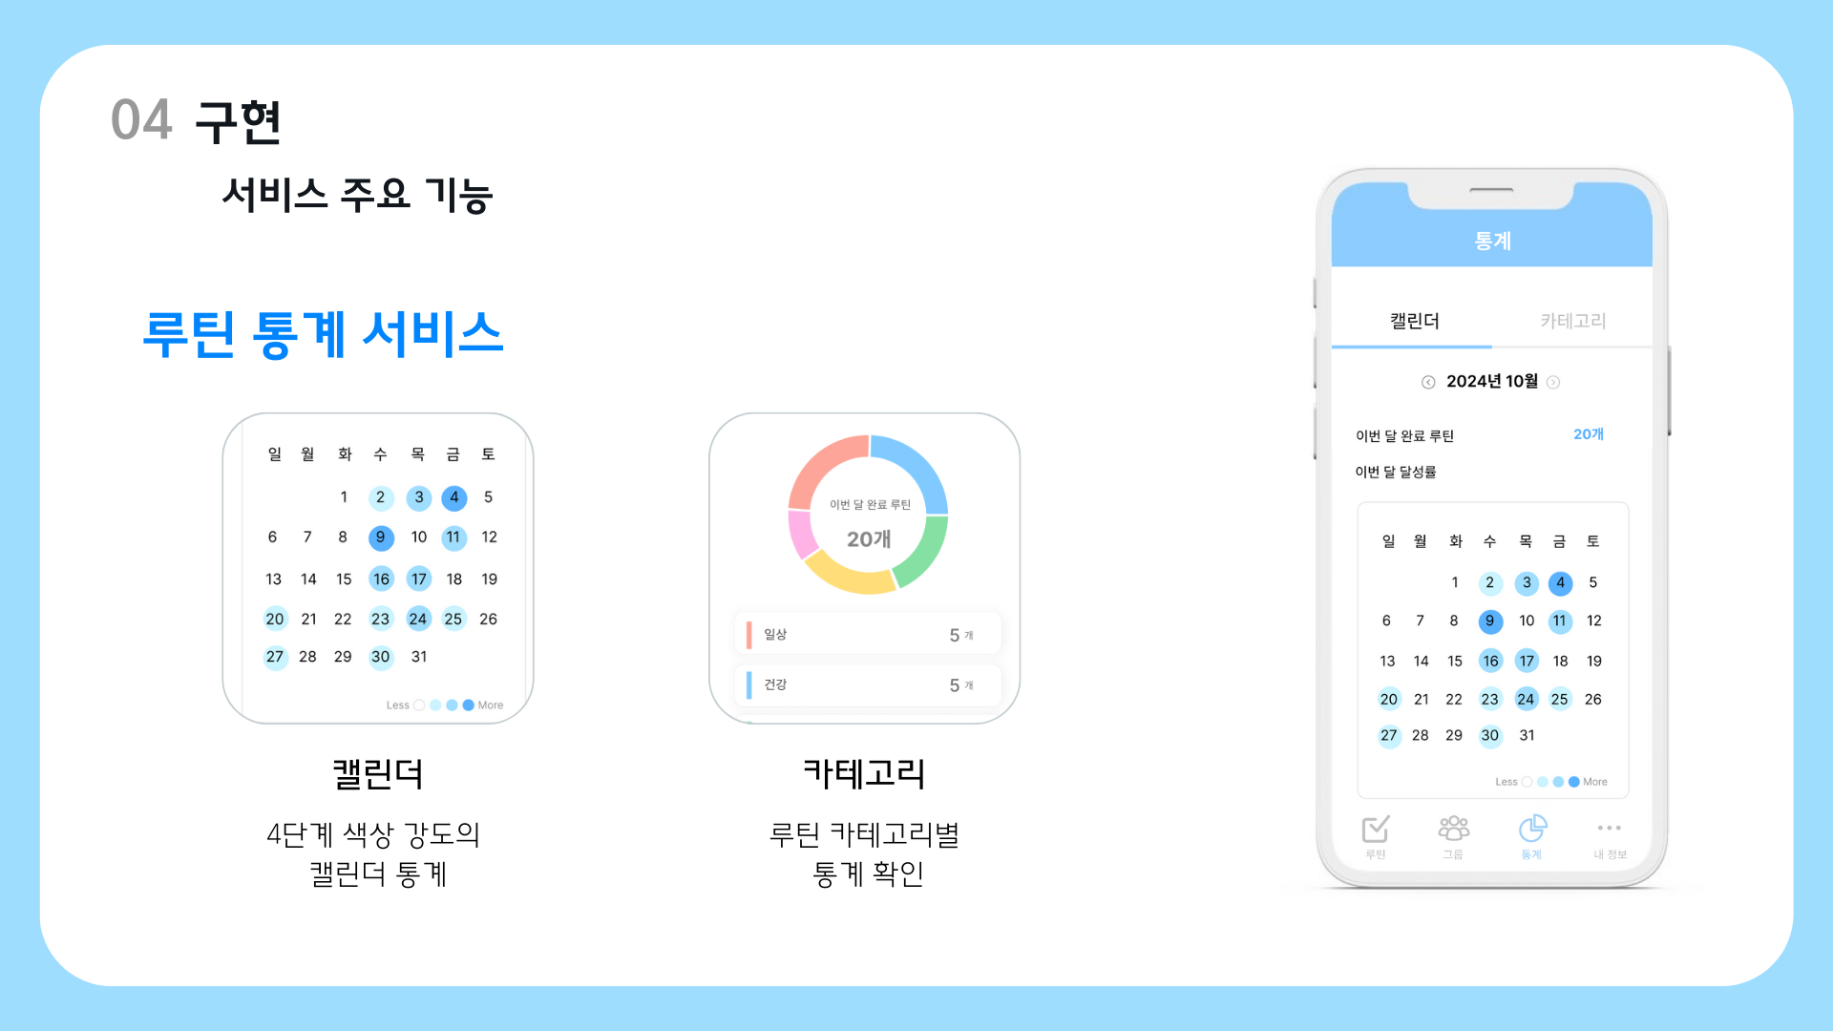
Notes:
루틴 통계 서비스는 캘린더와 카테고리 통계로 제공됩니다.
사용자가 수행한 루틴은 총 4단계의 색상 강도로 캘린더에 표시되어 루틴 수행률을 한눈에 파악할 수 있습니다.
또한, 카테고리별 수행률은 원형 그래프로 제공되어 어떤 카테고리의 루틴을 많이 수행하였는지 확인할 수 있습니다.

Slide 15

Notes:
더 자세한 기능은 / 서비스 시연 영상을 통해 보여드리도록 하겠습니다.

Slide 16



Slide 17
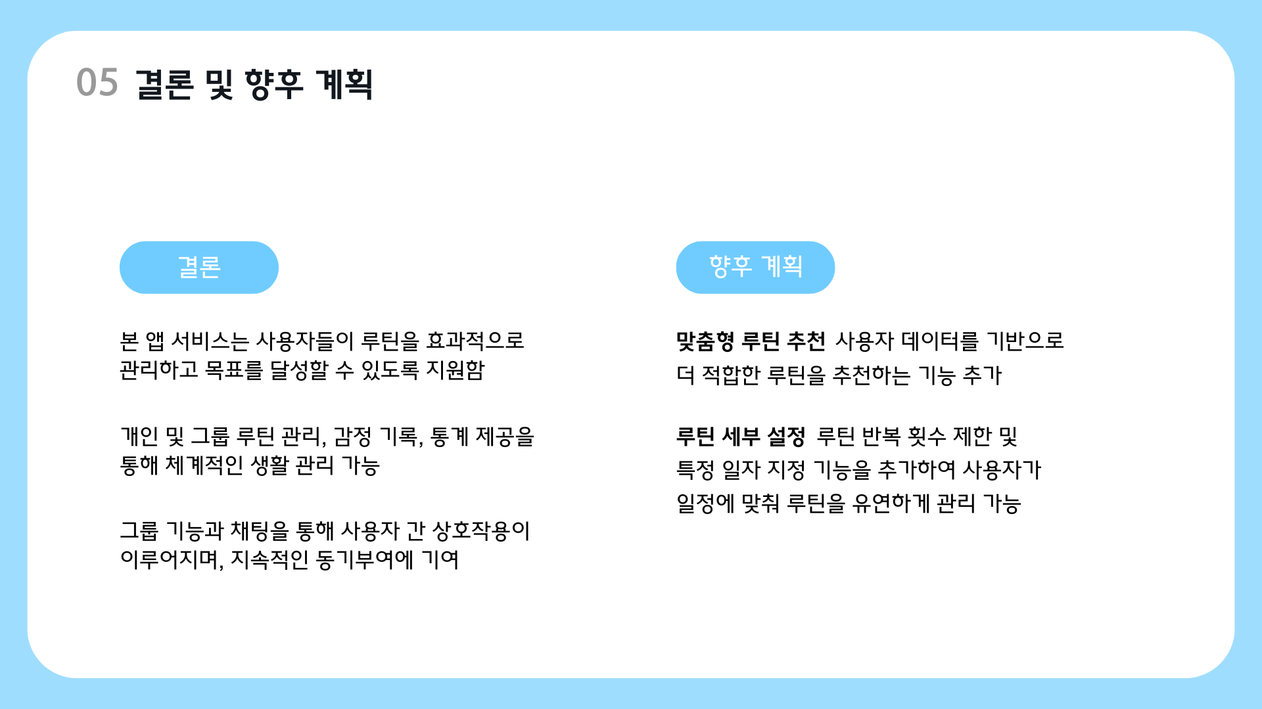
Notes:
마지막으로, 결론과 향후 계획에 대해 말씀드리겠습니다.
사용자들이 루틴을 효과적으로 관리하고 목표를 달성할 수 있도록 루틴에이드 개발을 진행하였습니다.
끝으로, 저희 팀은 루틴 에이드 서비스를 더욱 개선하고 발전시키기 위해 다음과 같은 기능 확장을 진행할 예정입니다.
맞춤형 루틴 추천 기능을 추가하여 사용자 데이터를 기반으로 사용자 맞춤형 루틴을 추천할 예정이며,
더욱 세부적인 루틴 수행이 가능하도록 루틴의 반복 횟수를 제한하거나 특정 일자를 선택할 수 있는 기능을 추가하여,
사용자가 자신의 일정에 맞게 루틴을 더 유연하게 관리할 수 있도록 구현하고자 합니다.

Slide 18

Notes:
이상으로 팀 ACE의 루틴에이드 앱 개발 발표를 마치겠습니다. 감사합니다.

